Slide 1
Gemeinde Reichenschwand
Herzlich willkommen zur 2. Bürgerversammlung 2024

Slide 2
Statistik - Einwohner

Slide 3
Statistik - Personenstand

Slide 4
Statistik - Kinderbetreuung
Kindertagesstätte: = 160 Kinder
unter 3 Jahre (Krippe) = 25 Kinder 3 - Schuleintritt = 82 Kinder über 6 Jahre (Hort) = 53 Kinder
(ab dem Schuleintritt)
23 Arbeitskräfte davon 5 Vollzeit, 16 Teilzeit, 2 Praktikantinnen
Anstellungsschlüssel 9,3
Grundschule: = 85 Kinder

Slide 5
Statistik - Sonstiges

Slide 6
Abgeschlossene bzw. laufende Projekte in 2024

Slide 7
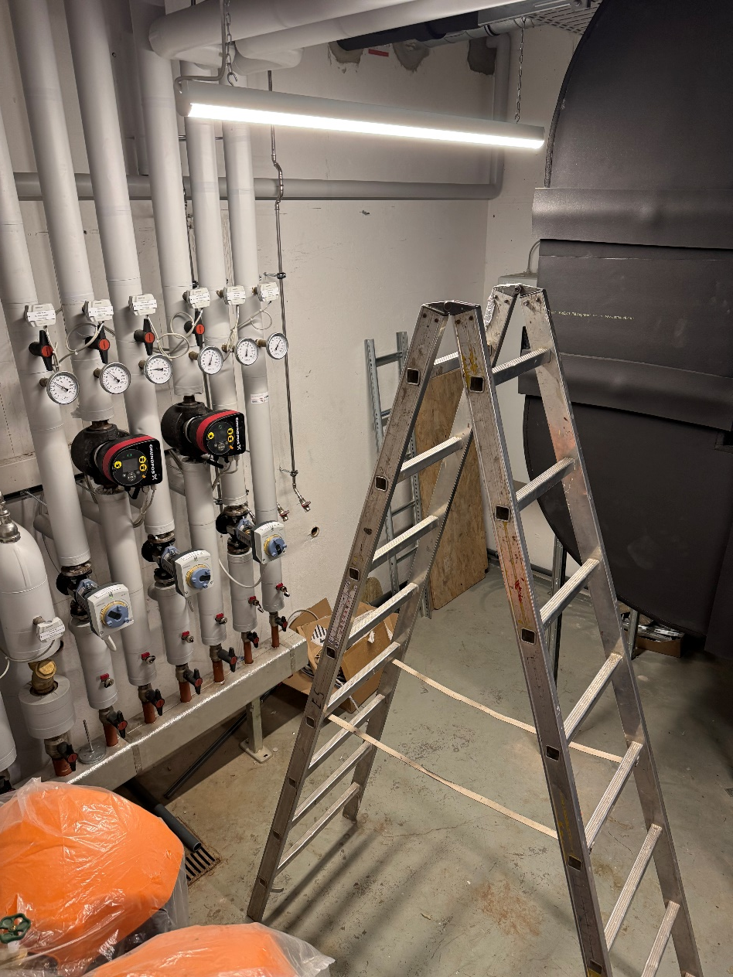
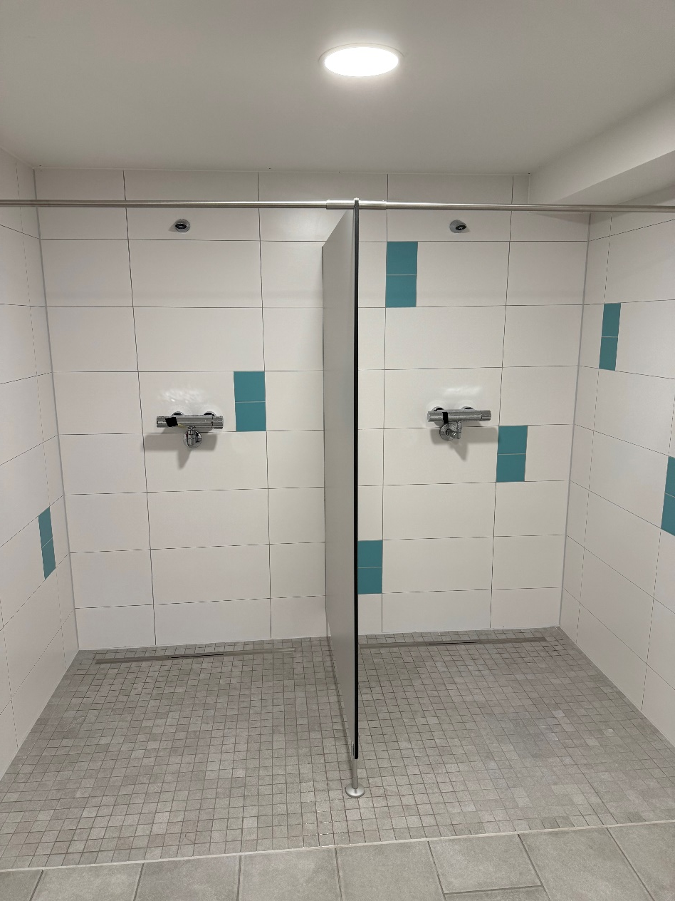
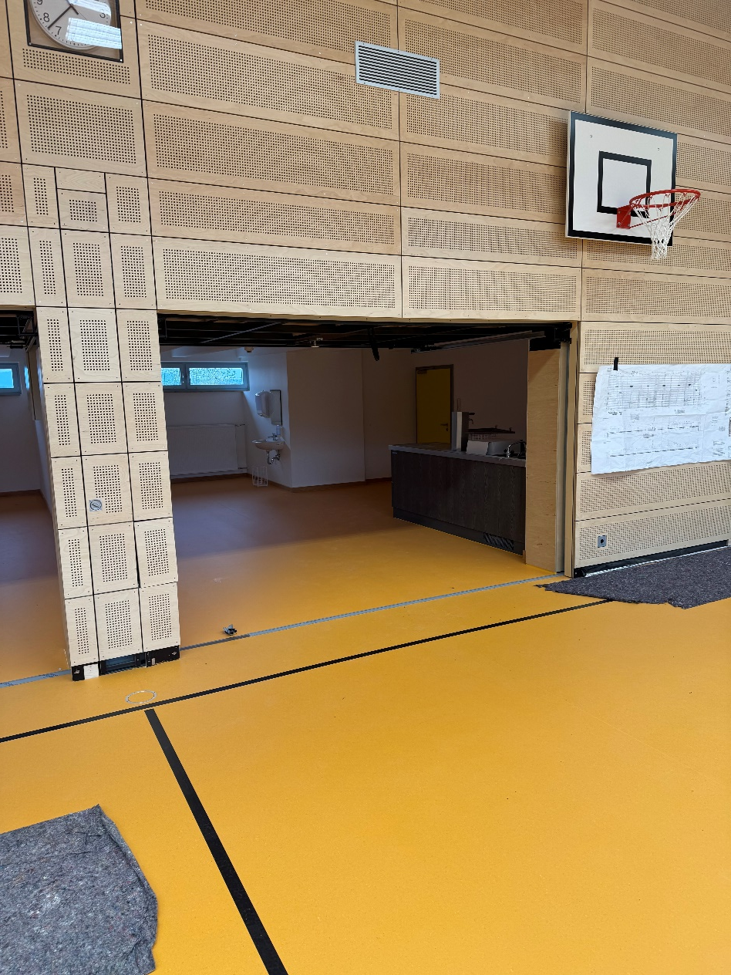
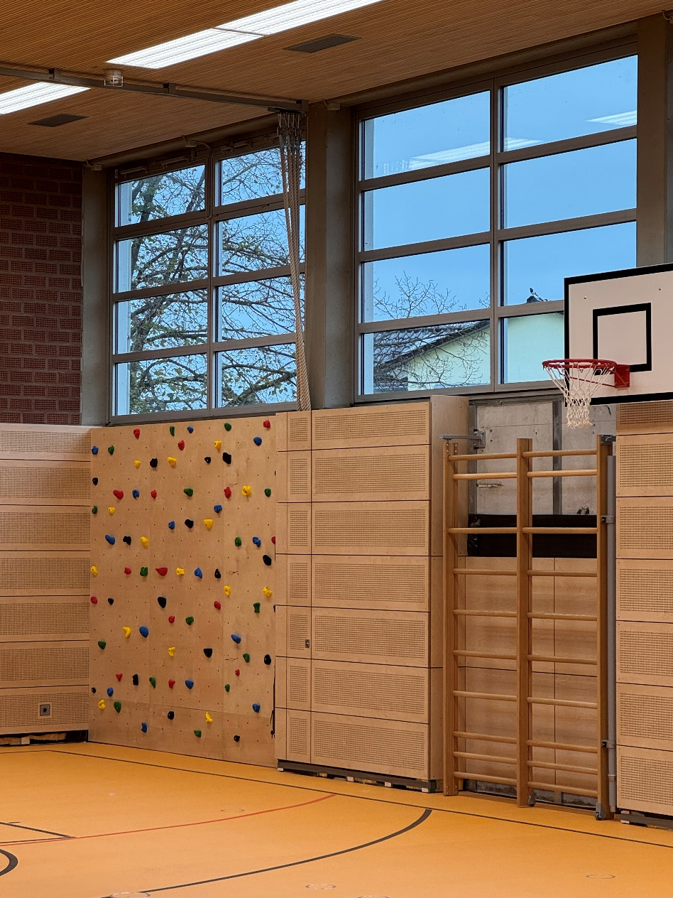
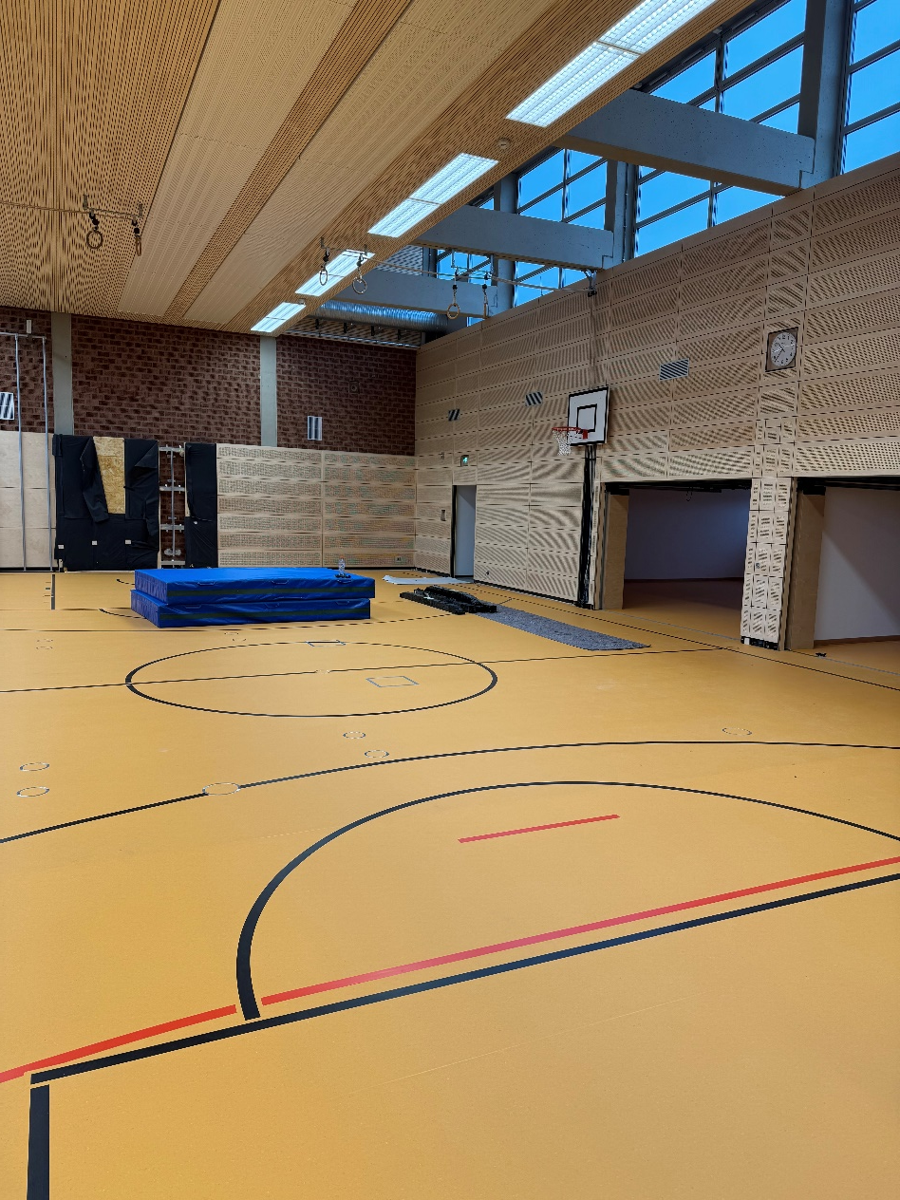
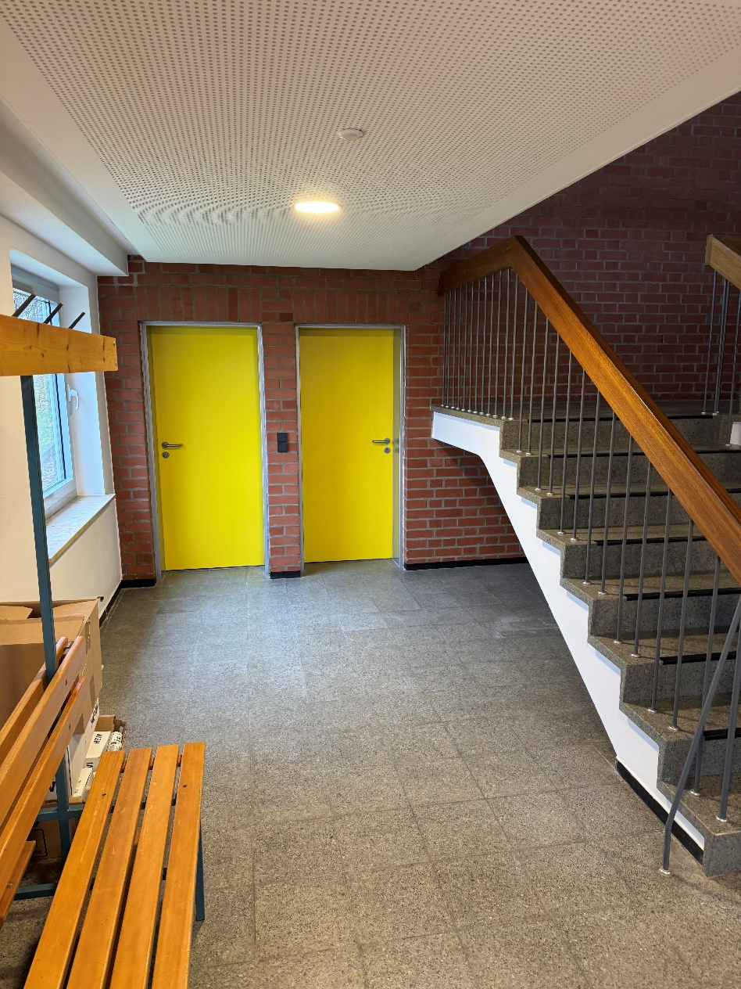
Generalsanierung der Turnhalle
Kosten: ca. 2,03 Mio. €
Förderung BayFAG: ca. 675.000 €
Fertigstellung Nov. 2024

Slide 8
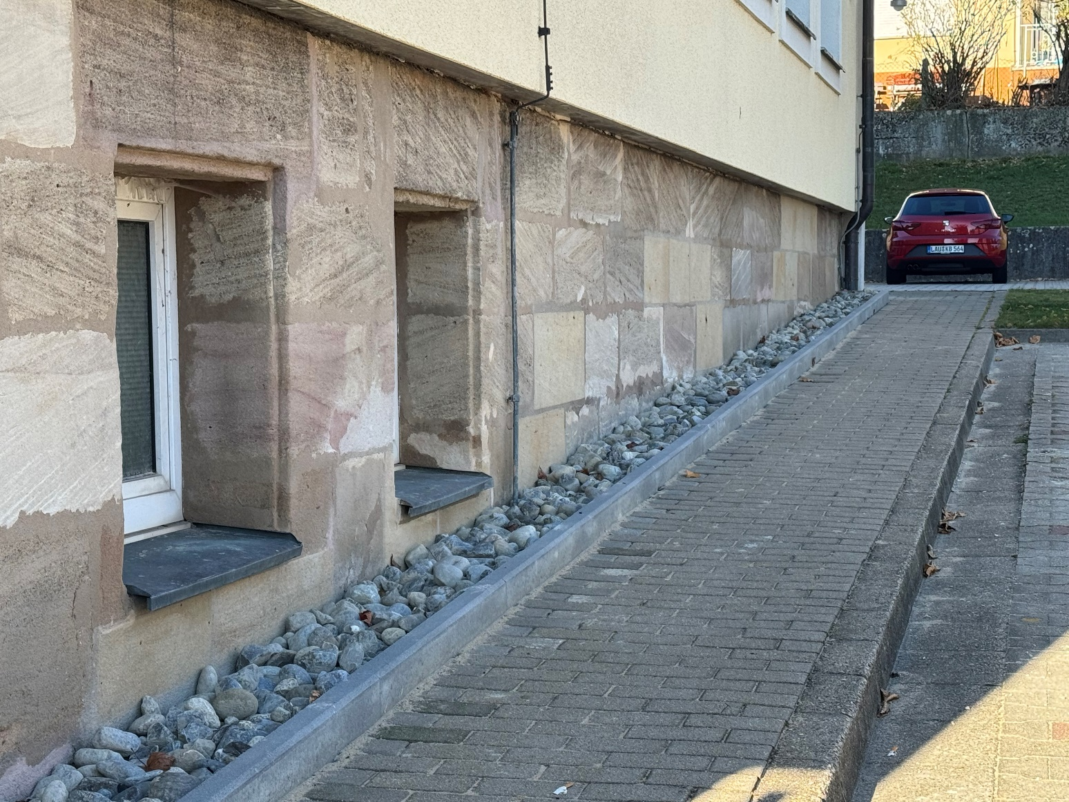
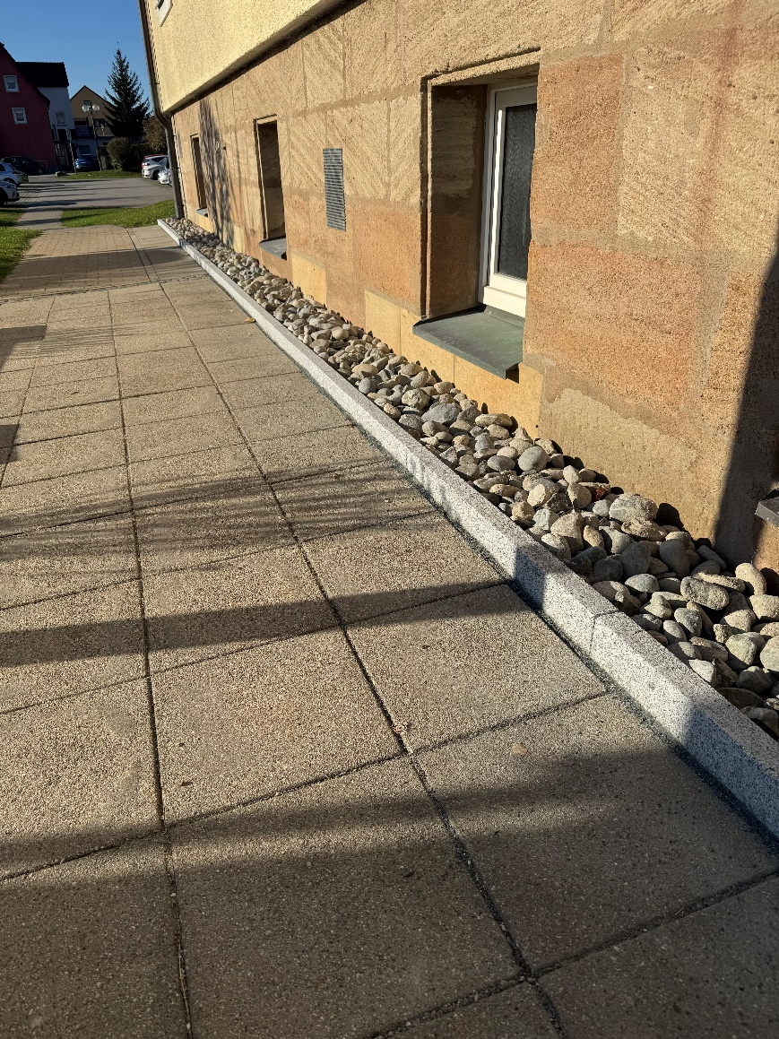
Sockelsanierung Rathaus
Kosten: rund 30.000 €

Slide 9
Tag der Regionen 2024
https://www.nuernberger-land.de/fileadmin/user_upload/landkreis/Kreisentwicklung/Regionalmanagement/TDR/TDR_2024.mp4

Slide 10
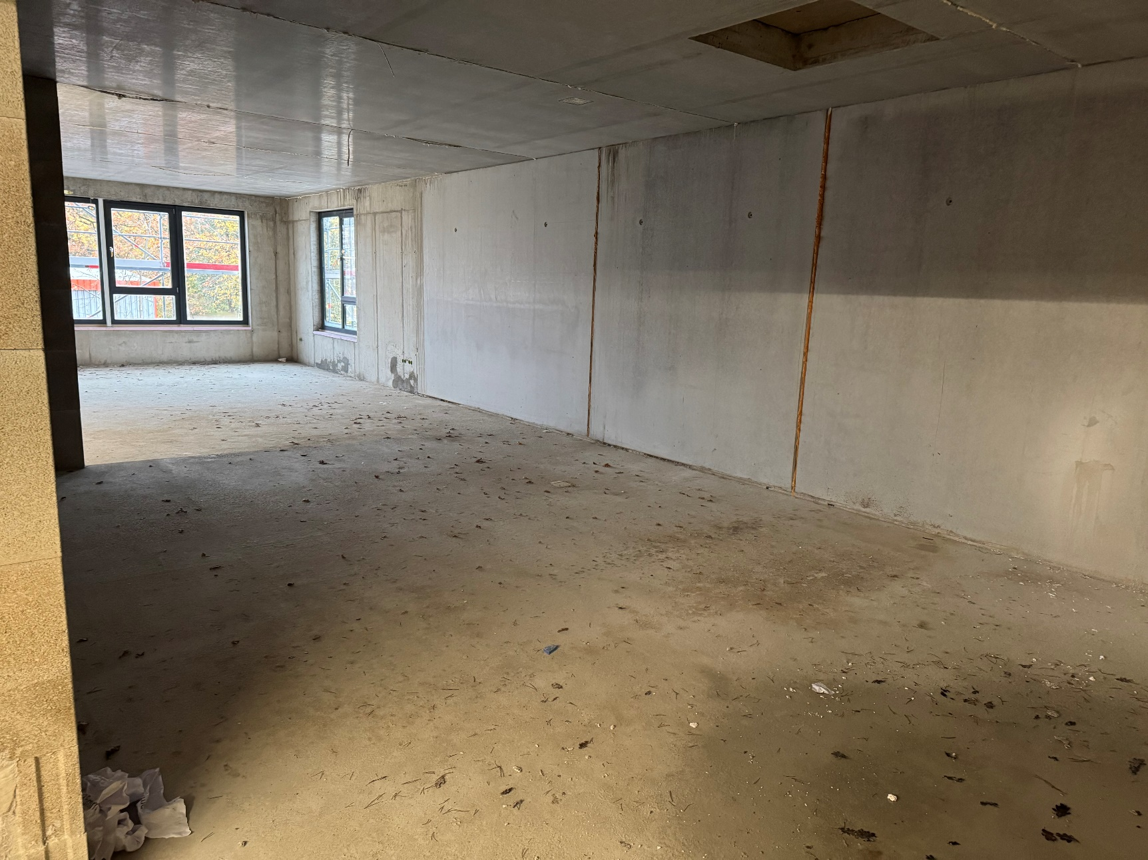
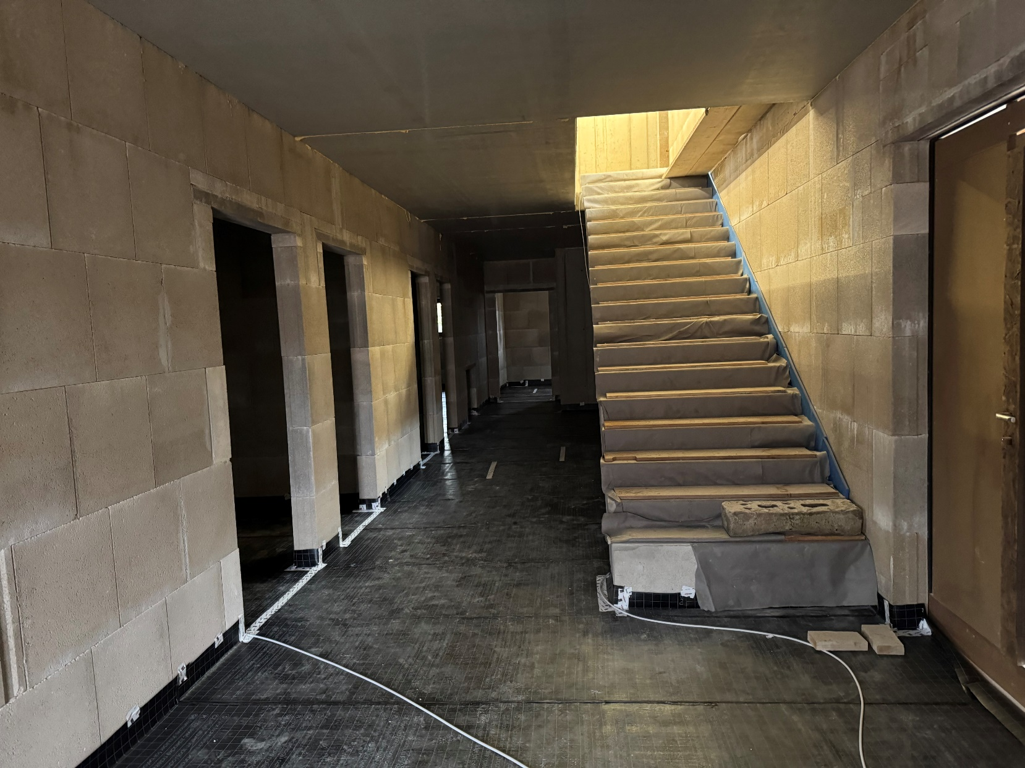
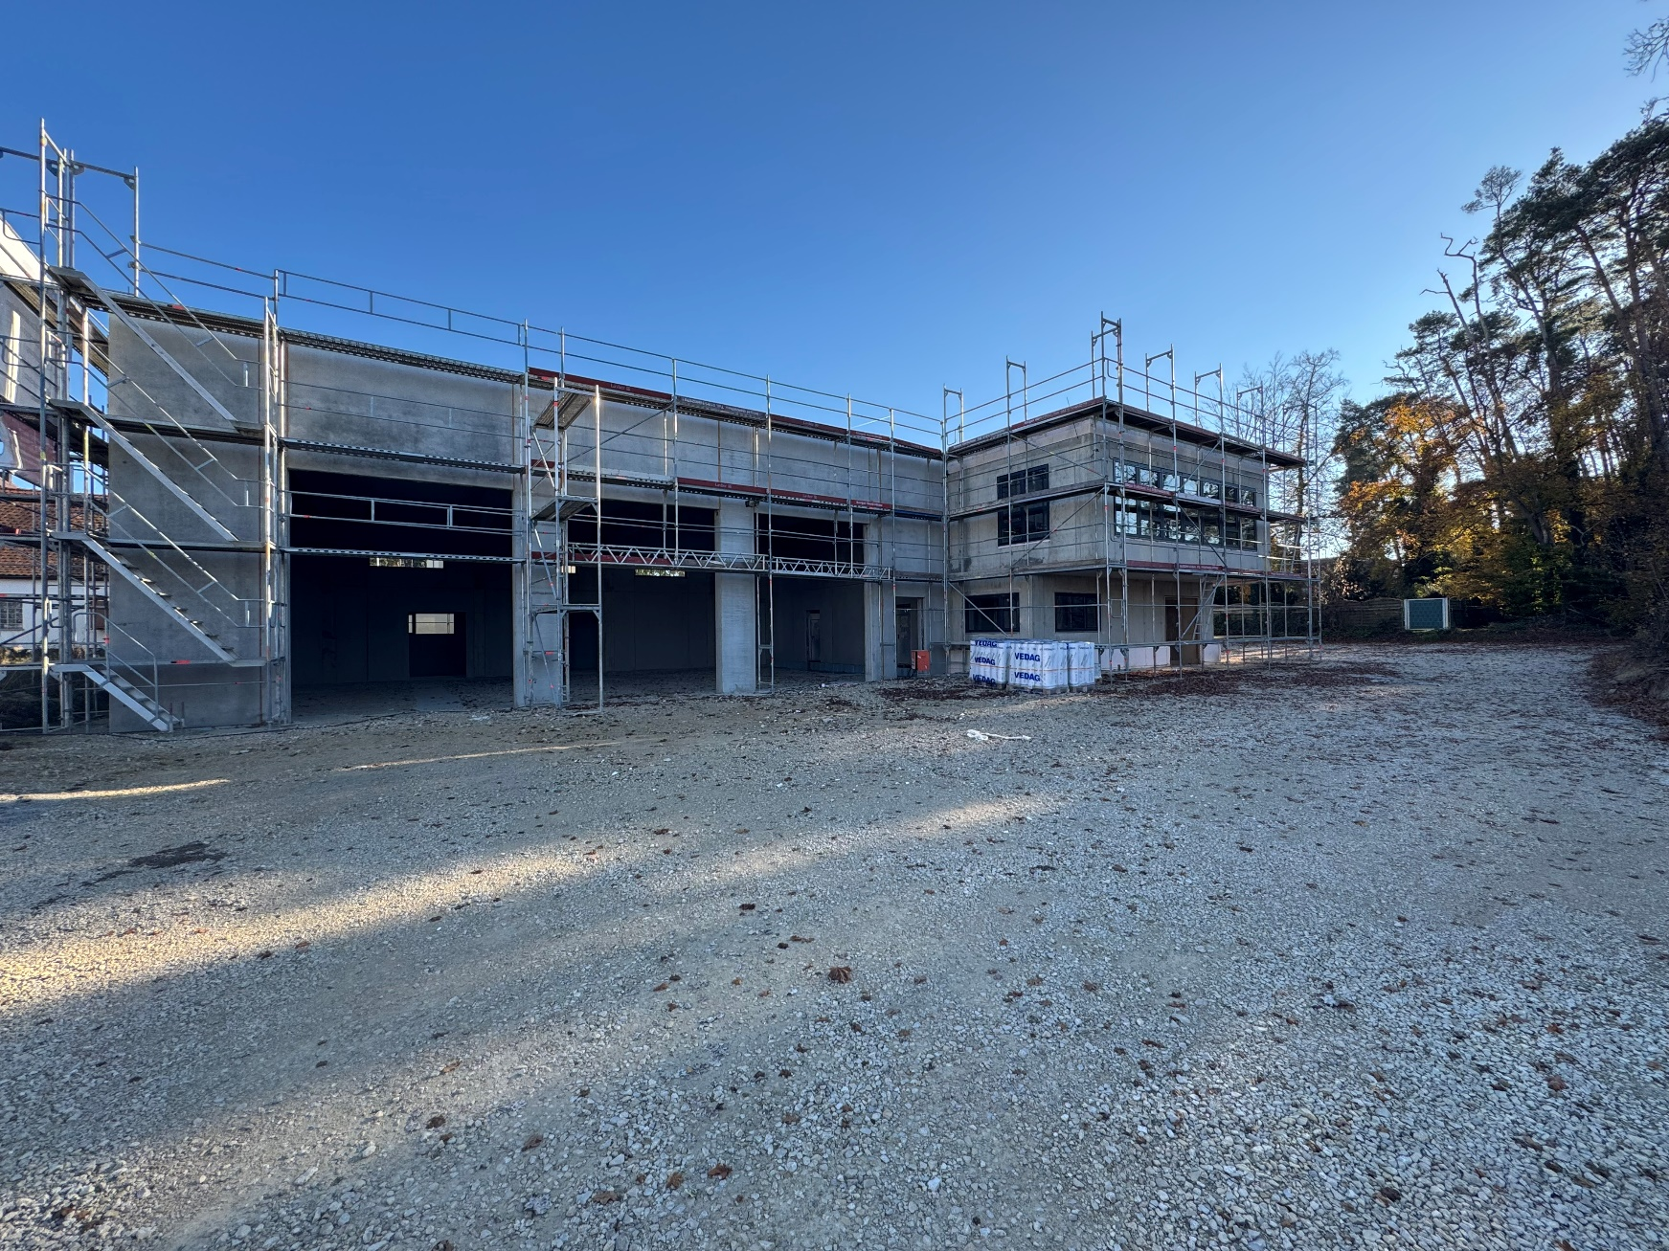
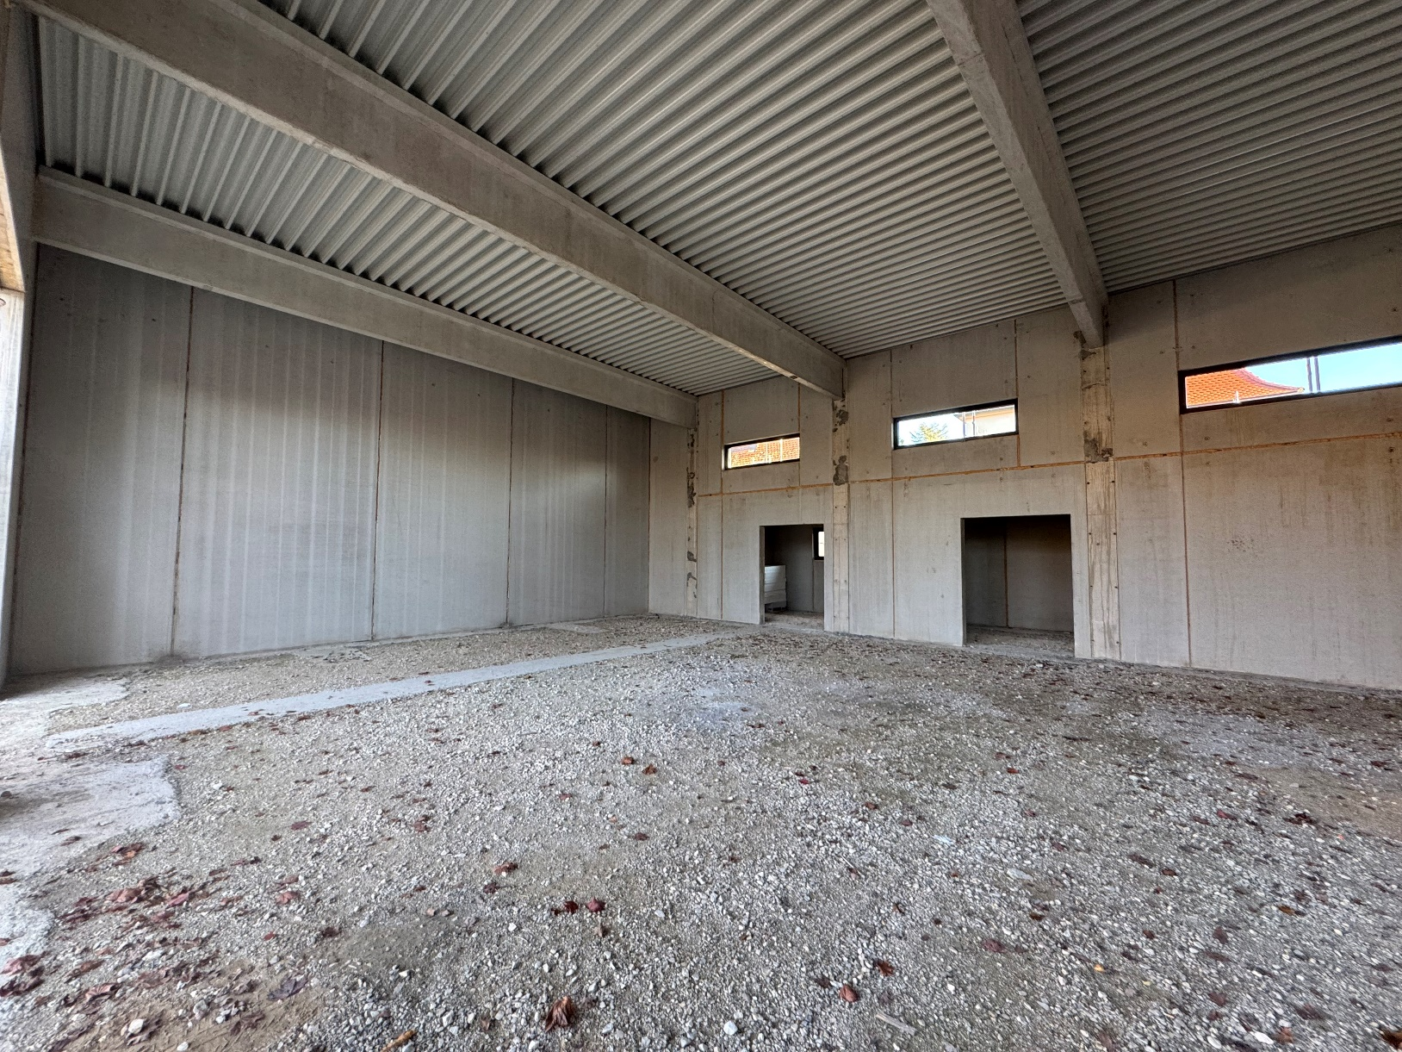
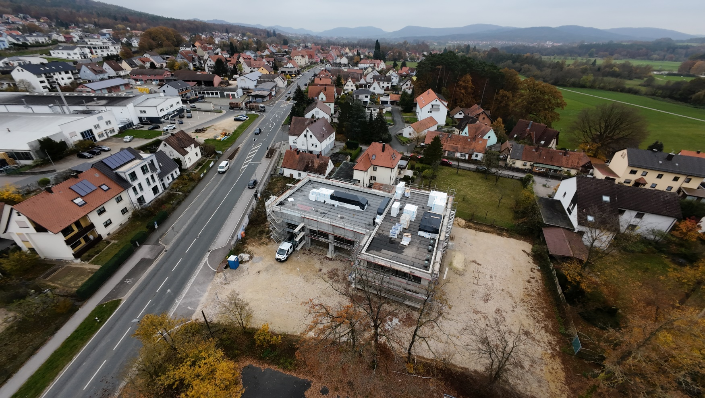
Neues Feuerwehrhaus

Slide 11
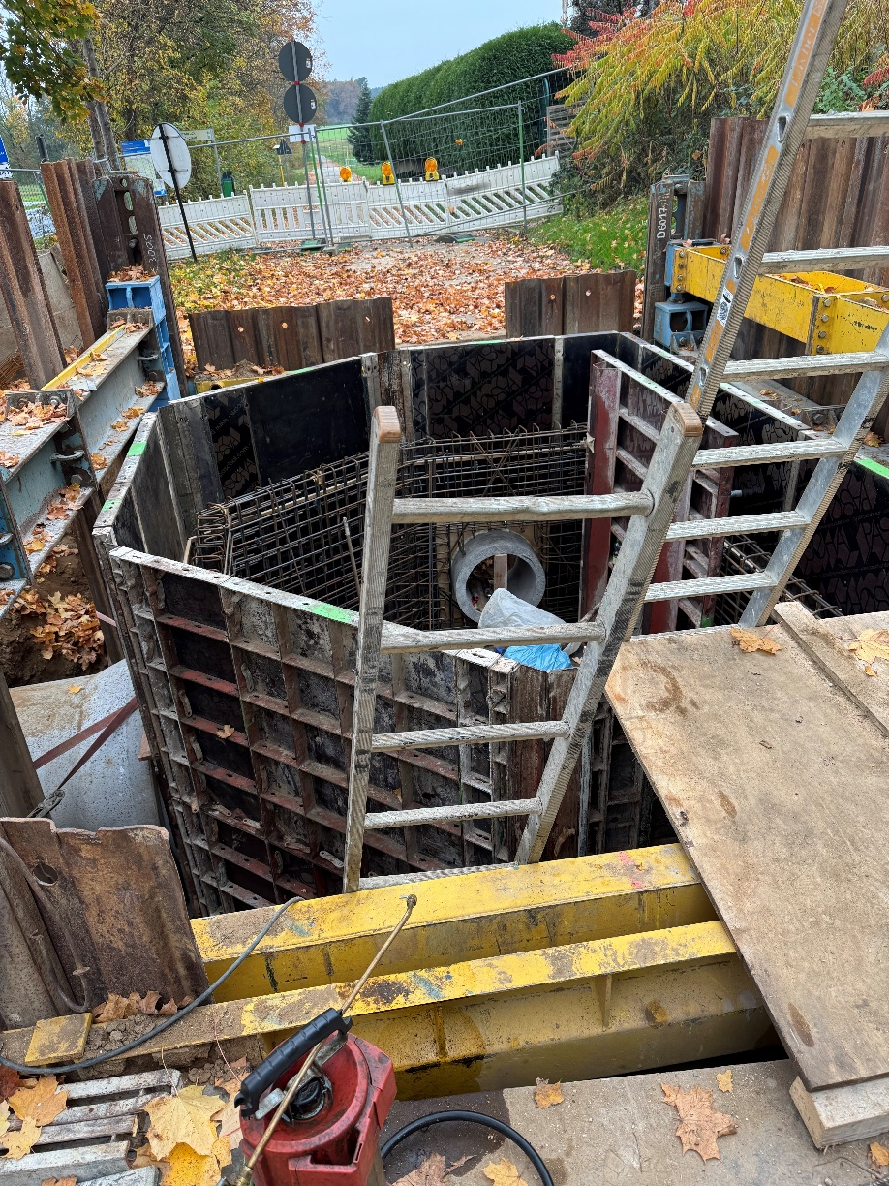
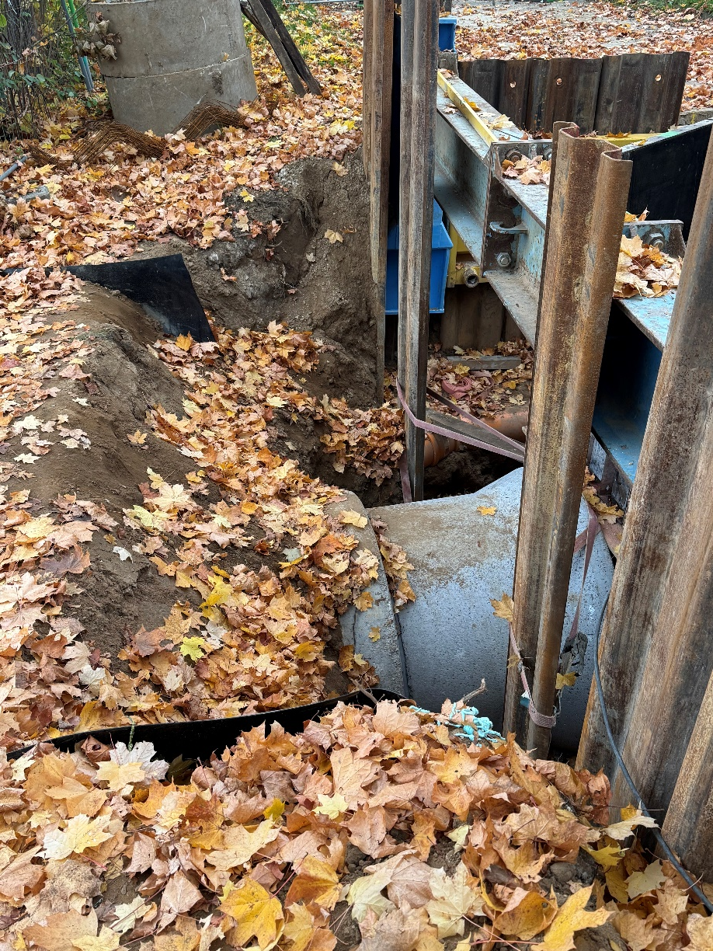
Kanalbaumaßnahme im Radweg Richtung Lauf
Kosten rund 211.000 €
Förderung rund 67.000 €

Slide 12
Weitere Informationen
Planungen Lusthausgarten Umsetzung der Maßnahme wurde auf 2026 verschoben
Neues Wasserrecht für die Hochbehälter Moosanger und Leuzenberg Gleichzeitig Aufbau einer Glasfaserverbindung mit dem Wasserhaus
Neue Gebühren bei der Wasserversorgung und Abwasserbeseitigung
Grundsteuerreform Festlegung neuer Hebesätze
800-Jahr-Feier 2025

Slide 13
Projekte in 2025
Fertigstellung Feuerwehrhaus
Planungen zum weiteren Glasfaserausbau s. Vortrag Martin Leybold, Fa. Lemka

Slide 14
Finanzen

Slide 15
Finanzen
Rücklagen: ca. 1.240.000 €
laufender Geldbestand: ca. 1.390.000 €

Slide 16
Finanzen
Große Ausgabepositionen:
Kreisumlage: ca. 1.421.000 €
Gewerbesteuerumlage: ca. 144.000 €
Abwasserzweckverband Betriebskostenumlage: ca. 170.000 €
Schulverband Hersbruck Umlage: ca. 108.500 €

Slide 17
Finanzen
Wichtige Einnahmequellen:
Grundsteuer: ca. 198.500 €
Gewerbesteuer: ca. 2.150.000 €
Einkommensteuerbeteiligung: ca. 1.770.000 €
Umsatzsteuerbeteiligung: ca. 155.900 €
Zuweisungen Finanzausgleich: ca. 356.000 €
davon Schlüsselzuweisung: ca. 175.000 €

Slide 18
Haben Sie Fragen oder Anregungen?

